Slide 1
Памятная книга «Мы гордимся!» воспитанников группы №3 «Дружная семейка»
Муниципальное дошкольное образовательное учреждение
«Центр развития ребенка – детский сад №4» г. Всеволожска
г. Всеволожск, 2024 год

Slide 2
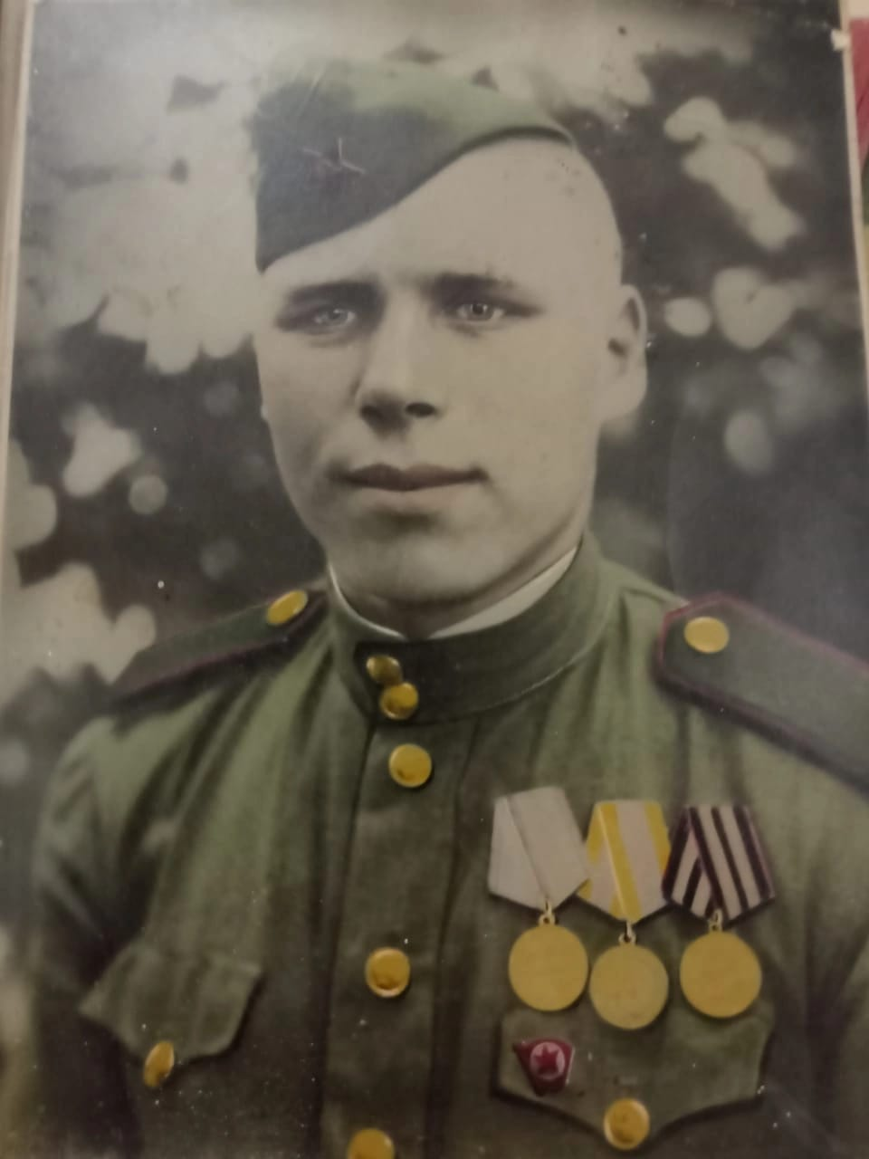
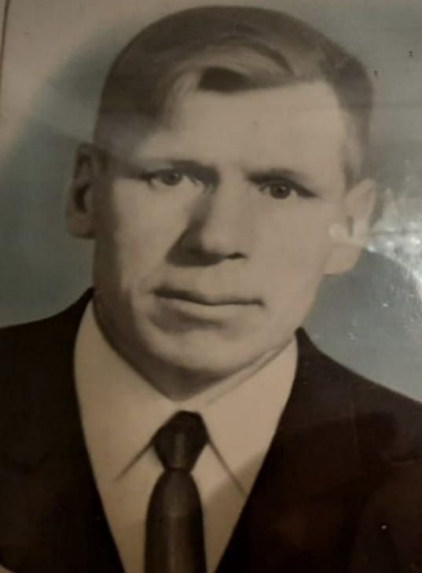
Алексеев Федор Петрович
22.02.1924 - 04.05.2009
Алексеев Фёдор Петрович был призван на Великую Отечественную войну Пестречинским РВК Татарской АССР Пестречинского района 31 августа 1942 г. Служил в 803 зенитном артиллерийском полку в звании - рядовой красноармеец. Федор Петрович был награждён медалями «За боевые заслуги» 1 октября 1942 г., «За оборону Ленинграда» 22 декабря 1942 г., «За победу над Германией в Великой Отечественной Войне 1941 – 1945 гг.», орденом Отечественной войны II степени. Воевал дальномерщиком-рядовым, дошёл до Германии.
Родственники – Катышевские Анна и Даниил.

Slide 3
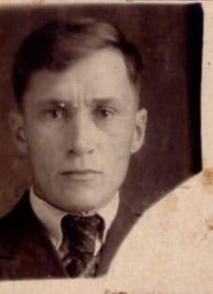
Вележанский Василий Федорович
1914 - 1974
Вележанский Василий Федорович во время Великой Отечественной войны служил в войсках СМЕРШ старшим лейтенантом. Награждён медалью «За победу над Германией в Великой Отечественной войне 1941 – 1945 гг.»
Родственник – Лунецкая Юлия.

Slide 4
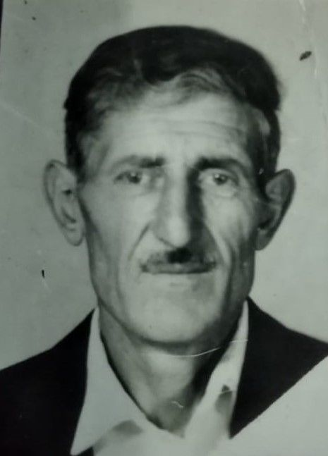
Джинчарадзе Гайоз Ермолаевич
16.02.1924 - 20.03.1990
Джинчарадзе Гайоз Ермолаевич родился в с. Эркети, Чохатаурского района, Грузинской ССР. 15 сентября 1942 г. был призван в военкомат Чохатаурского района, принят в войска запаса (370 запасной стрелковый полк 38 запасной стрелковой дивизии). В силу юного возраста на фронт не попал, но в годы Великой Отечественной войны трудился в тылу, за что был награжден орденом Отечественной войны II степени, который был вручен ему 1 августа 1986 г. Всю жизнь гордился своими выдающимися соотечественниками – Героями Советского Союза Кантария Мелитоном Варламовичем и Джинчарадзе Исрафилом Кемаловичем, своим дальним родственником.
Родственники – Раду Давид и Карина.

Slide 5
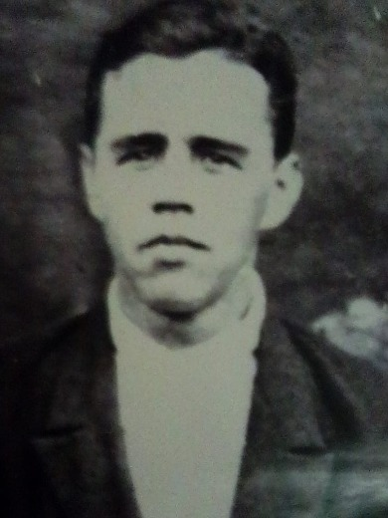
Жарков Василий Андреевич
27.11.1910 — 1974
Место рождения: Чувашская АССР, Ибресинский р-н, с. Хармалы (Хормалы).
Ушел на фронт в 1941 году в звании мл.лейтенанта. Стал капитаном батальона. Являлся также участником вооруженных конфликтов советской армии с Японией. Вернулся из мест сражений к семье в родное село, где продолжил трудиться. С женой, Лидией Михайловной, воспитали шестерых детей. Имел Ордена и медали, которые после смерти героя членами семьи были переданы в местный музей. Воинское звание: капитан/мл. лейтенант. Награды: Орден Красного Знамени, Орден Красной Звезды, Орден Отечественной войны I степени.
Родственник – Аввакумов Илья.

Slide 6
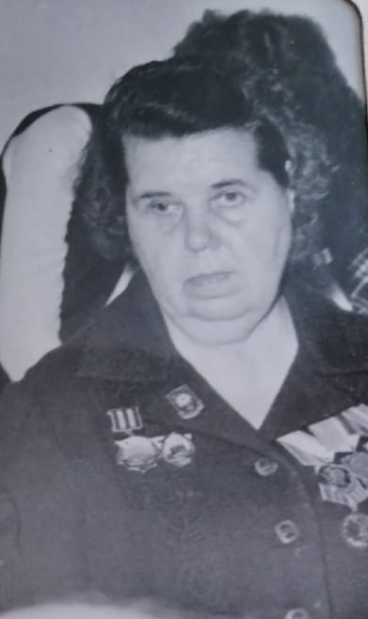
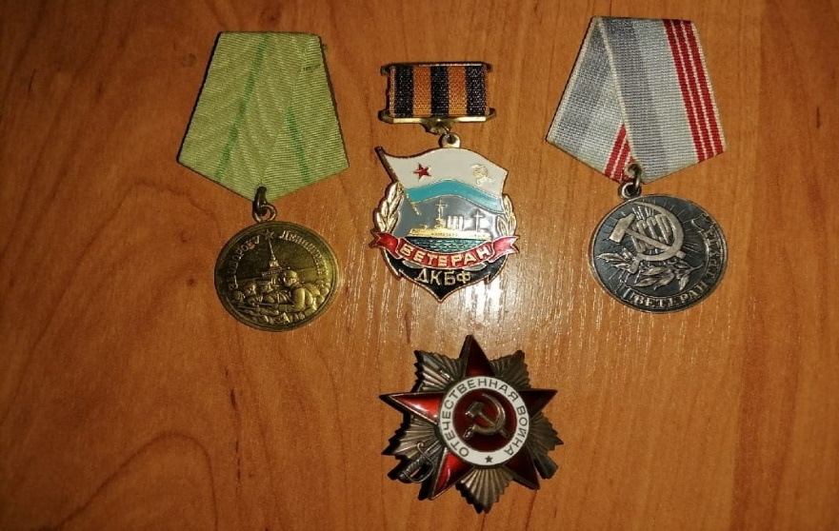
Камышева Евгения Филипповна
1920 - 1996
Камышева Евгения Филипповна всю Великую Отечественную войну проработала на заводе в г. Кронштадта. Была ветераном труда. Награждена медалью «За оборону Ленинграда», орденом Отечественной войны II степени, значком «Ветеран ДКБФ» (очень редкая награда), рядом юбилейных медалей.
Награды героя:
Родственник – Редуто Дарья.

Slide 7
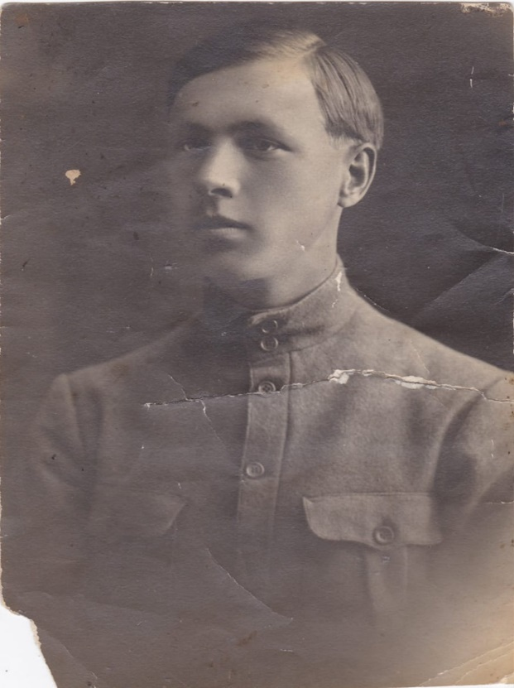
Лунецкий Иван Андреевич
1898 - 1977
Лунецкий Иван Андреевич в Великую Отечественную войну служил в стрелковом полку в звании старшего сержанта. Побывал в штрафбате, награждён медалями «За отвагу», «За оборону Ленинграда», «За победу над Германией в Великой Отечественной войне 1941 – 1945 гг.»
Родственник – Лунецкая Юлия.

Slide 8
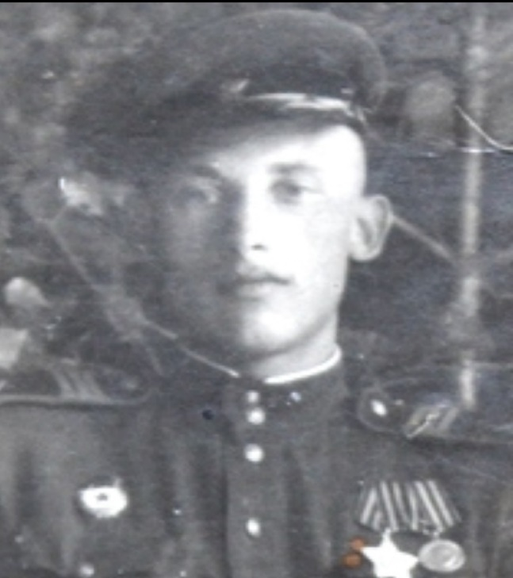
Михайлов Василий Павлович
Михайлов Василий Павлович был призван на Великую Отечественную войну Лужским РВК. Воинское звание: гв. красноармеец; гв. сержант, рядовой. Служил в воинской части: 197 гвардейский стрелковый полк 64 гвардейской стрелковой дивизии 13 партизанской бригады. Василий Павлович был награжден Орденом Славы III степени, медалью «За победу над Германией в Великой Отечественной войне 1941 – 1945 гг. В бою за освобождение Латвийской СССР Василий Павлович уничтожил ~ 12 немцев.
Родственники – Катышевские Анна и Даниил.

Slide 9
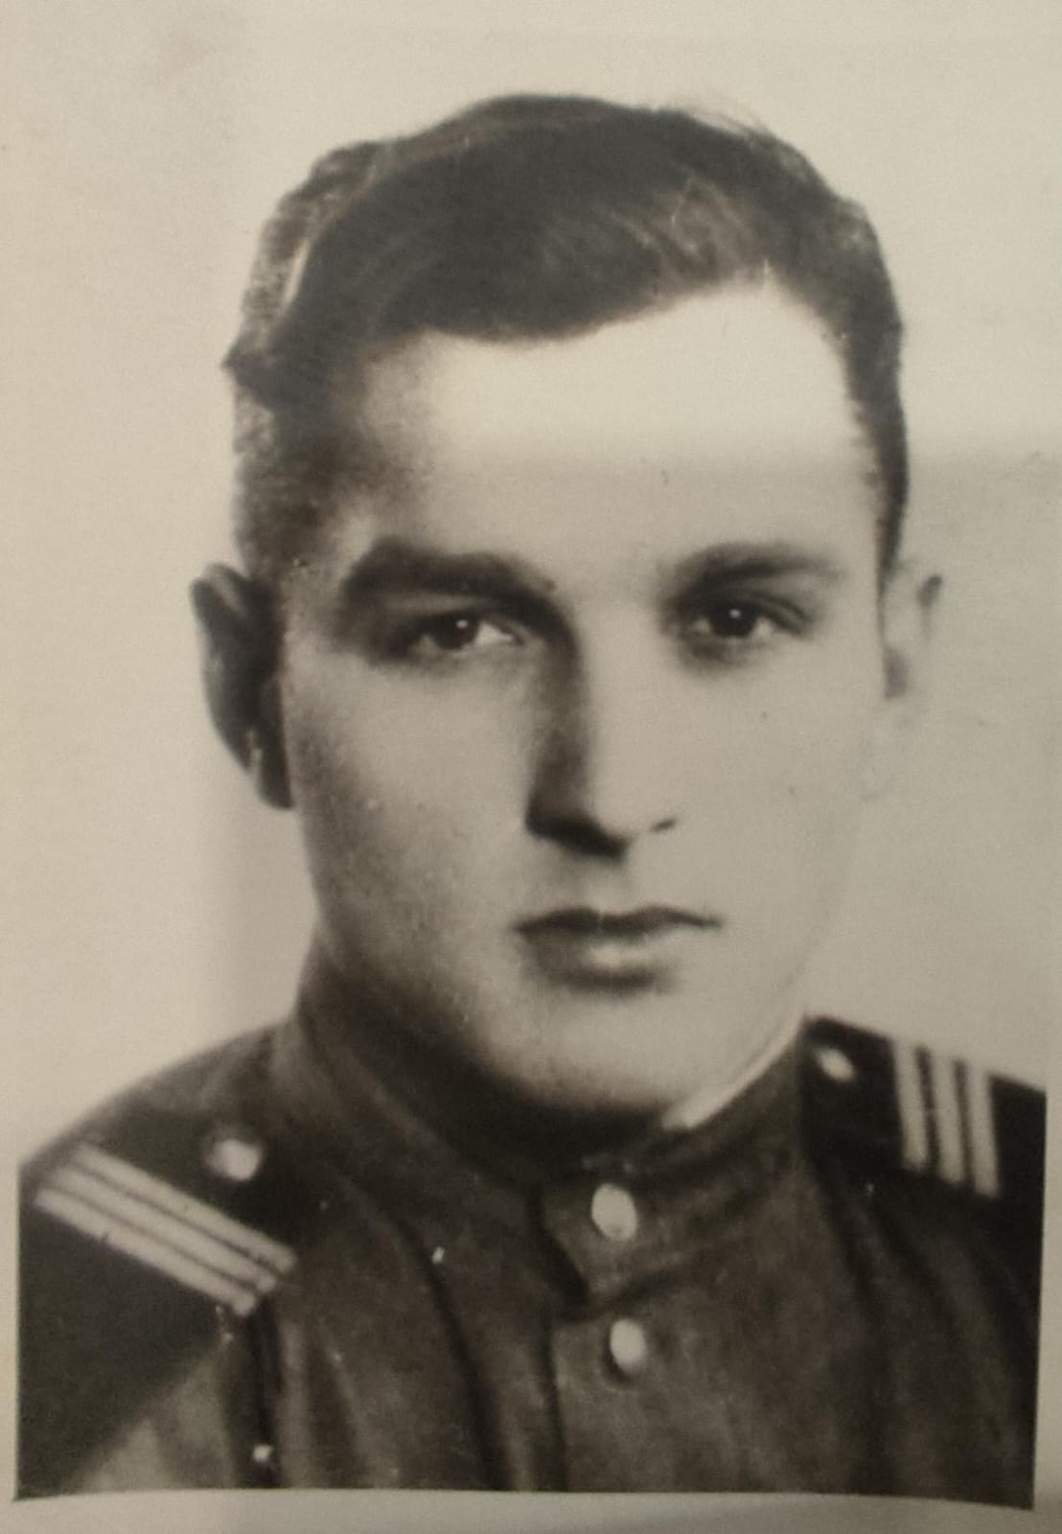
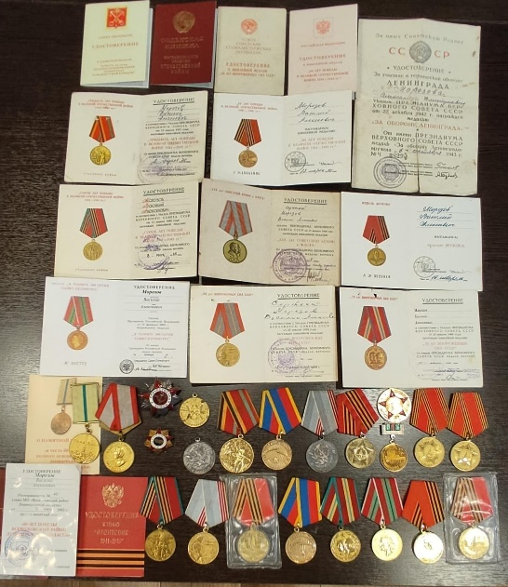
Морозов Василий Алексеевич
19.02.1925 г.р.
Морозов Василий Алексеевич родился 19.02.1925 г. в Ярославской области, Борисоглебском районе, д. Михайловское. С 11 января 1943 года по 9 мая 1945 года воевал на Ленинградском фронте, был связистом в 47 и 58 полку связи. За участие в героической обороне Ленинграда награжден медалями, орденом Отечественной войны II степени.
Награды героя:
Родственники – Красоткины Анна и София.

Slide 10
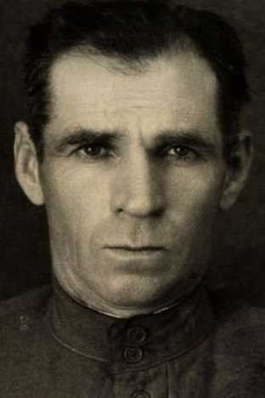
Морозов Семён Владимирович
12.02.1904 - июль 1983
Морозов Семён Владимирович во время Великой Отечественной войны воевал на Южном фронте, служил капитаном, был политруком. Был ранен. Награжден следующими наградами: Орден Красной Звезды, Орден Отечественной войны II степени, медаль «За оборону Кавказа», медаль «За победу над Германией в Великой Отечественной войне 1941 - 1945 годов».

Slide 11
Из наградного листа:
Краткое, конкретное изложение личного боевого подвига или заслуг.
«Тов.Морозов за время своей работы парторгом батальона правильно нацеливал партийную организацию на выполнение задач, стоящих перед частью. Благодаря неустанной работе тов.Морозова, парт. организация части сплочена и всегда на деле является верным помощником командования батальона в выполнении самых сложных задач по обеспечению боевой работы авиа полей; только за последних два с половиной года батальоном обслужено 16 198 боевых самолетовылетов и перевезено 63 242 тонны различных грузов.
В напряженные дни боевой работы тов.Морозов водил колонны по доставке горючего и боеприпасов, руководил набивкой патрон и снарядов, проявляя оперативность, смелость и решительность.
Он систематически занимается воспитанием коммунистов и беспартийных в духе преданности матери-Родине. Неустанно заботится о росте рядов нашей партии; за период его работы парт. организация части выросла до 265 человек членов и кандидатов ВКП/б/ за счет лучших людей, показавших на деле свою преданность делу партии Ленина-Сталина.

Slide 12
Лично высоко дисциплинирован, исполнителен, трудолюбив, предан партии ЛЕНИНА-СТАЛИНА и Социалистической Родине».
Из личных воспоминаний:
«Встреча с немецким солдатом стала незабываемым моментом. Это случилось во время жестоких боев на фронте. Я откуда-то бежал изнуренный и измотанный. И тут из-за угла меня встретил немецкий солдат. В ужасе и отчаянии, я выбежал вперед, надеясь на милость или удачу. Немец, видя бегущего к нему солдата, отчаянно выхватывает оружие и начинает стрелять. Несколько из выстрелов попадает в мою шинель, но чудом не ранит.
Оказавшись в шоке от увиденного, я, не задумываясь, хватаю свое оружие и стреляю в ответ, вцепившись в ручку автомата, как будто это единственный шанс выжить. Немецкий солдат падает на землю, и в этот момент, чувствуя поток адреналина и страха, я бегу прочь от этого места событий».
Позже, когда товарищи по батальону приходят на место стычки, они находят тело убитого немца и забирают у него кортик. Этот кортик, как память о жестоком бое и подвиге Семёна Владимировича, становится символом отваги и силы. Но битва оставила свой отпечаток. Когда Семён Владимирович снял свою шапку, чтобы осмотреться по повреждениям, он замечает, что волосы остались в ней.
И так, кортик, взятый у павшего немецкого солдата, стал не только объектом, но и символом духа выживания и долга перед Родиной. Он до сих пор хранится у потомков Семёна Владимировича как память о тех трудных временах, которые изменили жизнь многих и о любимом дедушке.

Slide 13
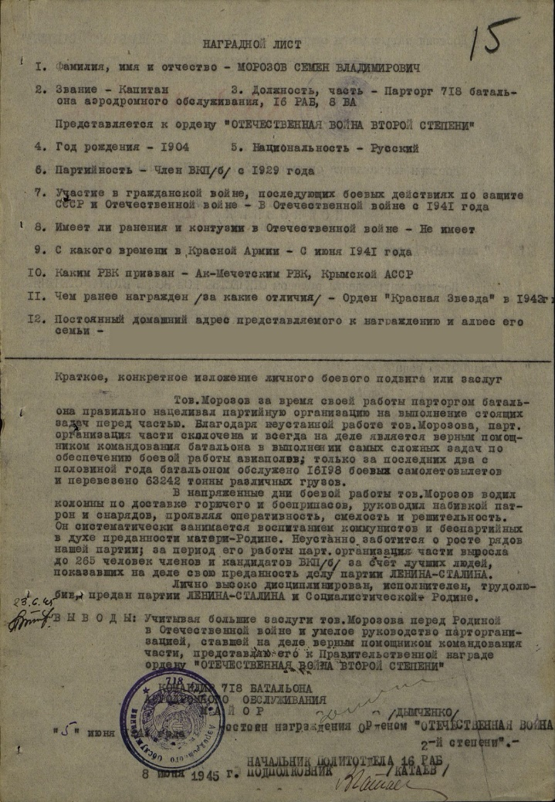
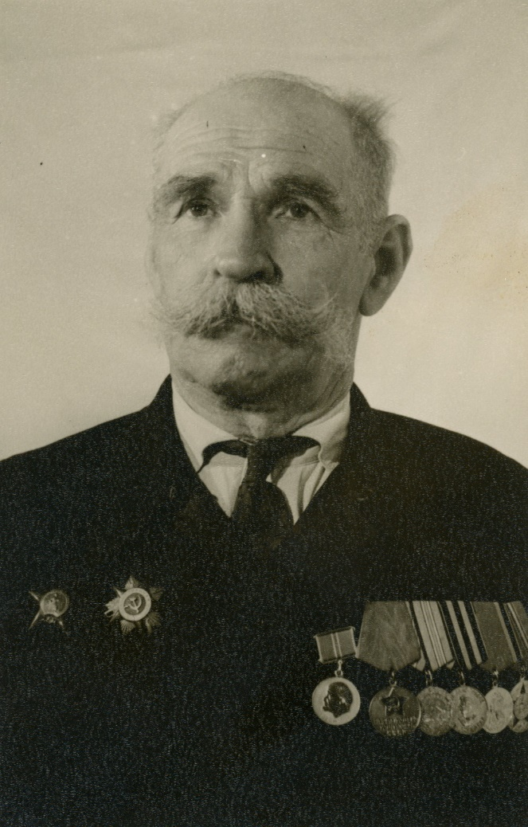
Наградный лист героя:
Родственники – Морозова Полина и Пугачев Кирилл.

Slide 14
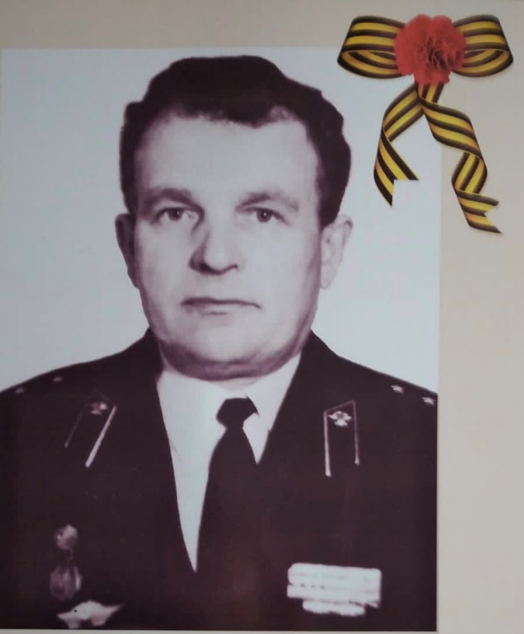
Предко Михаил Кириллович
06.11.1926 – 15.05.2002
Предко Михаил Кириллович в 14 лет ушел воевать в партизанский отряд на Украине. Позднее их отряд влился в ряды РККА. Воевал на Ленинградском фронте, в районе Ржевки, был старшим роты зенитной части. Михаил Кириллович был награжден медалью «За воинскую доблесть» и орденом Жукова.
Родственник – Стулова Ксения.

Slide 15
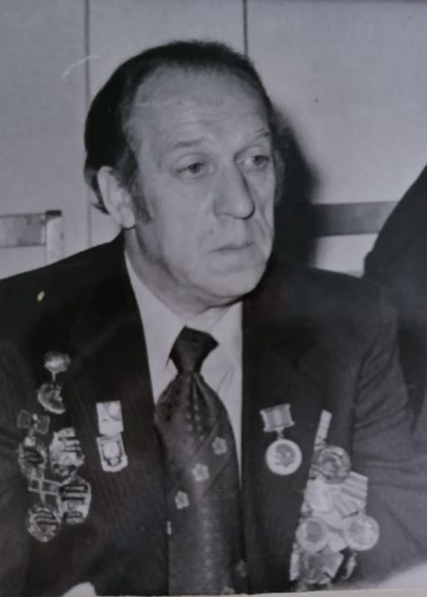
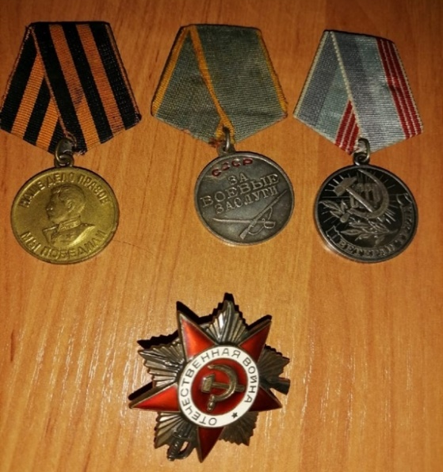
Редуто Сергей Васильевич
1925 - 1988
Редуто Сергей Васильевич был призван на фронт на Великую Отечественную войну в 1943 г. Награжден медалью «За боевые заслуги», орденом Отечественной войны I степени, медалью «Ветеран труда», рядом юбилейных медалей.
Награды героя:
Родственник – Редуто Дарья.

Slide 16
Рогульская Клавдия Михайловна
20.01.1914 - 21.05.1994
Рогульская Клавдия Михайловна перед войной работала кеттельщицей на трикотажно-чулочной фабрике «Красное Знамя» в г. Ленинграде.
Когда началась война, работников фабрики отправили на создание линии обороны Ленинграда под Красном Селом. Ей было 27 лет. Все лето они рыли окопы, ставили противотанковые заграждения и другие оборонительные сооружения. Когда в начале сентября 1941 года их вернули в город, они продолжили работать на фабрике. Выпускали изделия для военных.
Наступила ранняя суровая зима 1941 года. Клавдия Михайловна рассказывала, как они ходили за водой на Неву. Варили столярный клей, а еще на фабрике им выдали по кусочку машинного кожаного ремня от старых станков. Ремень был промаслен старым машинным маслом. Она его долго-долго варила, а потом отрезала по кусочку и жевала.

Slide 17
Город сильно бомбили. Вначале они бегали прятаться в бомбоубежище. А когда не стало сил от голода, то просто выходили на улицу и ложились около бетонной трубы, и ждали, когда закончится бомбёжка.
У Клавдии Михайловны был старший брат Александр. Он был служащий, остался в Ленинграде. Свой паёк (125 грамм хлеба) он обменивал на деньги и отправлял семье, которая была в Ярославской области. Поэтому сам он был очень истощен от голода, и умер в январе 1942 года от истощения. Клавдия Михайловна зашила его в белую простынь, и с помощью соседей спустила во двор, откуда большая машина забирала трупы. Где похоронен Александр Михайлович, родственники до сих пор не знают.
От голода Клавдия Михайловна перестала ходить, ноги опухли. В конце зимы - начале весны 1942 года самых ослабленных сотрудниц эвакуировали по Дороге Жизни. Ехать было страшно, машины проваливались под лёд. Но Клавдии Михайловне повезло, её машина дошла до пункта назначения, и на поезде она доехала до станции Некоуз в Ярославской области, где жила её семья. До деревни её довезли на телеге и высадили. А от шоссейной дороги до деревни она ползла, потому что идти сил не было. В деревне её сначала не узнали, ребятишки её боялись, потому что выглядела она как скелет, обтянутый кожей. Её называли старухой, а ей было всего 28 лет.

Slide 18
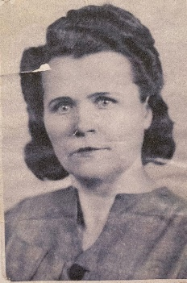
Но родные её сумели выходить. Кормили совсем по чуть-чуть. Клавдия Михайловна рассказывала, что очень сердилась, что не давали много есть. Но после голода нельзя было. И постепенно она окрепла и стала работать в колхозе. Работала до конца войны. После войны вернулась на свою фабрику в г. Ленинград и продолжила там работать до самой пенсии.
Была награждена медалью «За оборону Ленинграда» и медалью «250 лет городу Ленинград». Всю свою жизнь бережно относилась к еде, подбирала каждую крошечку, никогда ничего не выбрасывала.
Родственники – Морозова Полина, Пугачевы Кирилл и Максим, Бернштейн Лев.

Slide 19
Семёнов Иван Семенович Семёнова Пелагея Степановна
(1904-2002)
Семёнов Иван Семёнович - участник Великой Отечественной войны, пропал без вести под Ленинградом в 1942 году, его жена - Семёнова Пелагея Степановна имела награду.
Семенова Пелагея Степановна - жена Ивана Семёновича Семенова. В годы Великой Отечественной войны оказалась в оккупации. Фашисты сожгли дом, она вырыла землянку в лесу, спасла троих детей от голодной смерти. Награждена медалями за доблестный труд в тылу, как жена, погибшего на фронте. Она отмечена, как долгожитель г. Всеволожска, о ней напечатана статья в газете «Всеволожские вести».
Родственники – Борейшо Анастасия, Красоткины Анна и София.

Slide 20
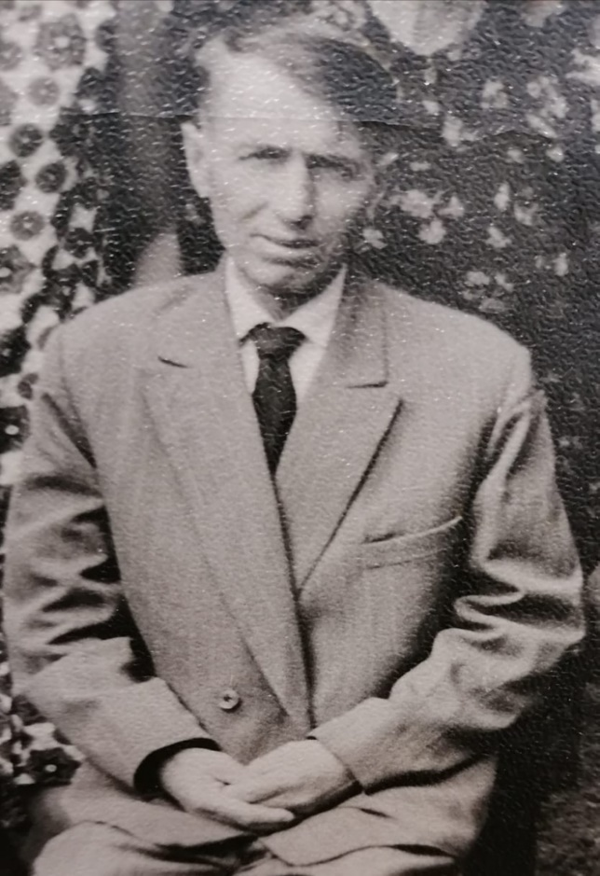
Семисотов Владимир Николаевич
1910 - 1968
Семисотов Владимир Николаевич в годы Великой Отечественной войны работал водителем-механиком на Дороге Жизни в г. Ленинграде. Был награжден медалью «За оборону Ленинграда».
Родственник – Тютюнов Даниил.

Slide 21
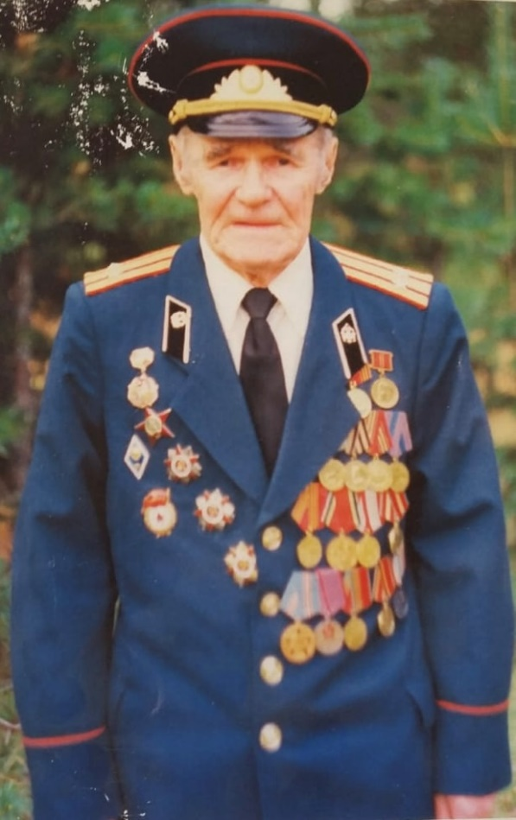
Стулов Павел Арсентьевич
15.03.1922 – 05.12.2004
Стулов Павел Арсентьевич прошел всю Великую Отечественную войну; воинское звание: полковник. Павел Арсентьевич принимал участие во взятии Берлина, а также в освобождении Вены, Варшавы и Праги. За подвиги и отвагу Павел Арсентьевич был награжден множеством боевых наград.
Родственник – Стулова Ксения.

Slide 22
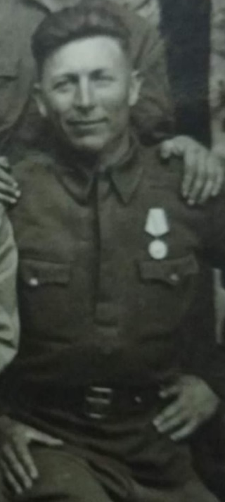
Трима Константин Юрьевич
19.05.1908 - 14.01.1990
Трима Константин Юрьевич родился в с. Ялта Первомайского района Донецкой области Украинской ССР. Участвовал в кровопролитных боях на озере Сиваш в Крыму. Служил в звании старшина. В 1943 г. в бою был ранен в обе ноги, комиссован. Далее служил в системе НКВД начальником автоколонны на строительстве Военно-Грузинской дороги. Награжден многими наградами: медалью «За отвагу», орденом Отечественной войны II степени, др.

Slide 23
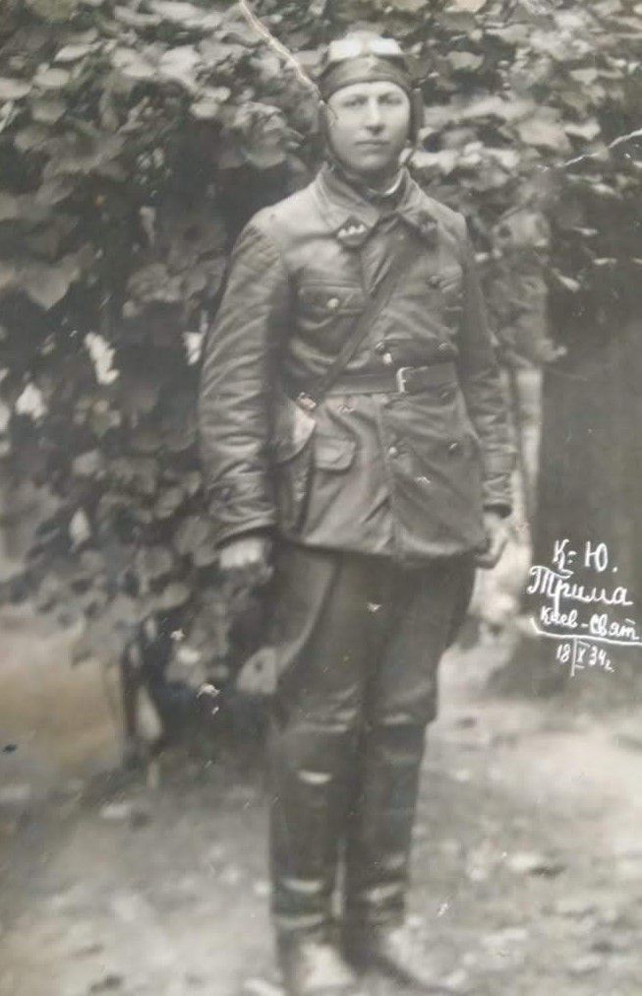
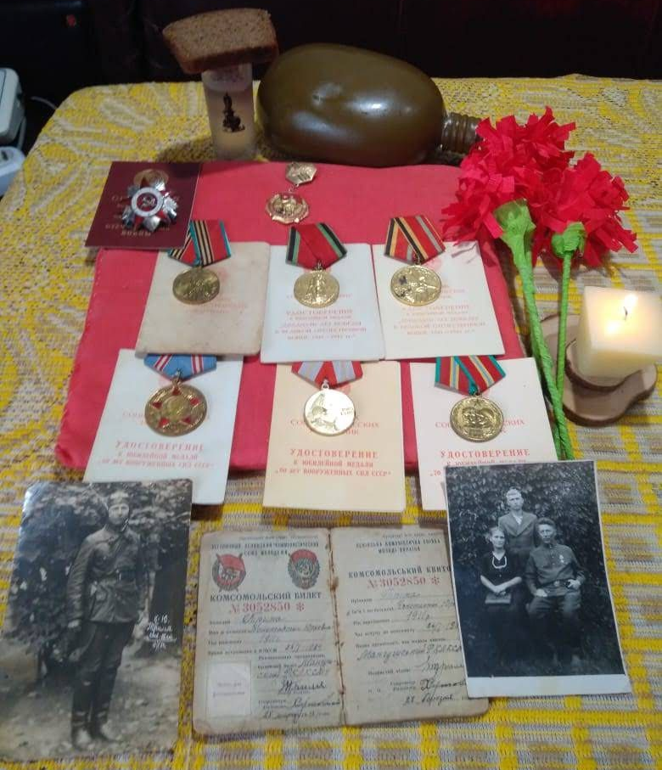
Награды героя:
Родственники – Раду Давид и Карина.

Slide 24
Хромых Фёдор Иванович
1907 – 07.03.1943
Хромых Федор Иванович родился в 1907 году. В 1941 году Фёдор Иванович был призван Воронежским РВК на борьбу с фашизмом. Воевал в звании ефрейтора в 359 СД (стрелковая дивизия), был наводчиком. Погиб под Ржевом 7 марта 1943 года. Захоронен в Братской могиле Смоленской области, Ново-Дугинского района.
Фотографии нет.
Родственник – Саприна Алиса.

Slide 25
Щебельников Николай Ефимович
1918 – 16.03.1991
Щебельников Николай Ефимович родился в 1918 году в селе Пушкарка Алексеевского района Самарской области. В 1919 году его родители Ефим и Прасковья умерли от тифа. Маленький Николай остался на воспитании деда Андрея. В конце 20-ых - начале 30-ых годов дед Андрей был раскулачен из сослан с внуком в Коми АССР. Вскоре дед Андрей умер, и Николай вернулся в Куйбышевскую область, где попал в детдом. После семилетнего обучения в школе поступил в Уральский сельскохозяйственный техникум и в 1940 году закончил обучение на агронома. В 1940 году Николай Ефимович был призван в армию.
В июне - июле 1941 года в составе 411 го стрелкового полка 110 стрелковой дивизии Николай Ефимович участвовал в боях на Западном Фронте в Могилевской области. Был тяжело ранен, контужен и отправлен в эвакогоспиталь. В 1942 году Николай Ефимович был комиссован как инвалид 2 группы.

Slide 26
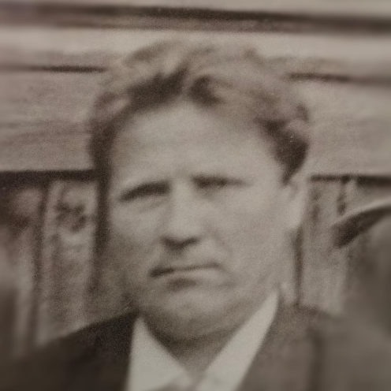
После окончания Великой Отечественной войны Николай Ефимович работал агрономом в Узбекистане и Украине. В 1952 году он переехал в город Приморск Ленинградской области. Умер Николай Ефимович 16 марта 1991 года. Награжден юбилейными медалями и орденом Отечественной войны II степени.
Родственник – Занкович Олеся.

